Slide 1
SOBRE LA POSIBLE INCLUSIÓN DEL LOBO (Canis lupus) EN EL CATÁLOGO VASCO
DE ESPECIES AMENAZADAS
Mario Sáenz de Buruaga

Slide 2
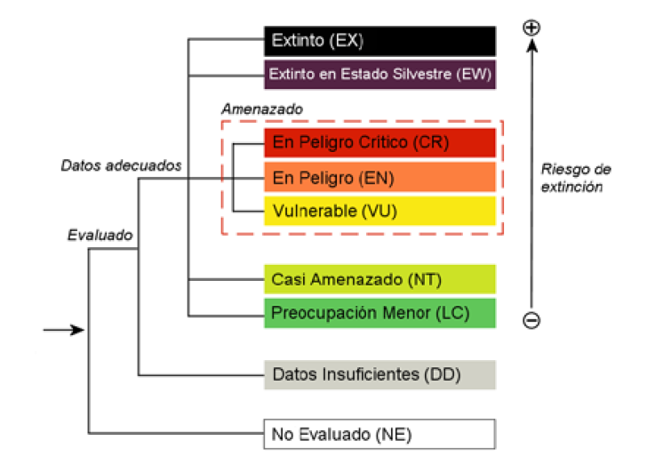
CATEGORÍAS UICN
Categorías y Criterios de la Lista Roja de la UICN
(UICN 2012)

Slide 3
CATEGORÍAS UICN
CATEGORÍAS
AMENAZA UICN
(literal de UICN 2012)
Categorías y Criterios de la Lista Roja de la UICN
(UICN 2012)

Slide 4
CATÁLOGO ESPAÑOL
CATÁLOGO VASCO
2 categorías
4 categorías
EN PELIGRO
EN PELIGRO
CATEGORÍAS
AMENAZA UICN
VULNERABLES
VULNERABLES
NO AMENAZADAS
CATEGORÍAS UICN
-NT-casi amenazada
-LC-preocupación menor
-DD-datos insuficientes
-NE-no evaluados
RARAS
DE INTERÉS ESPECIAL
NO CATALOGADAS

Slide 5
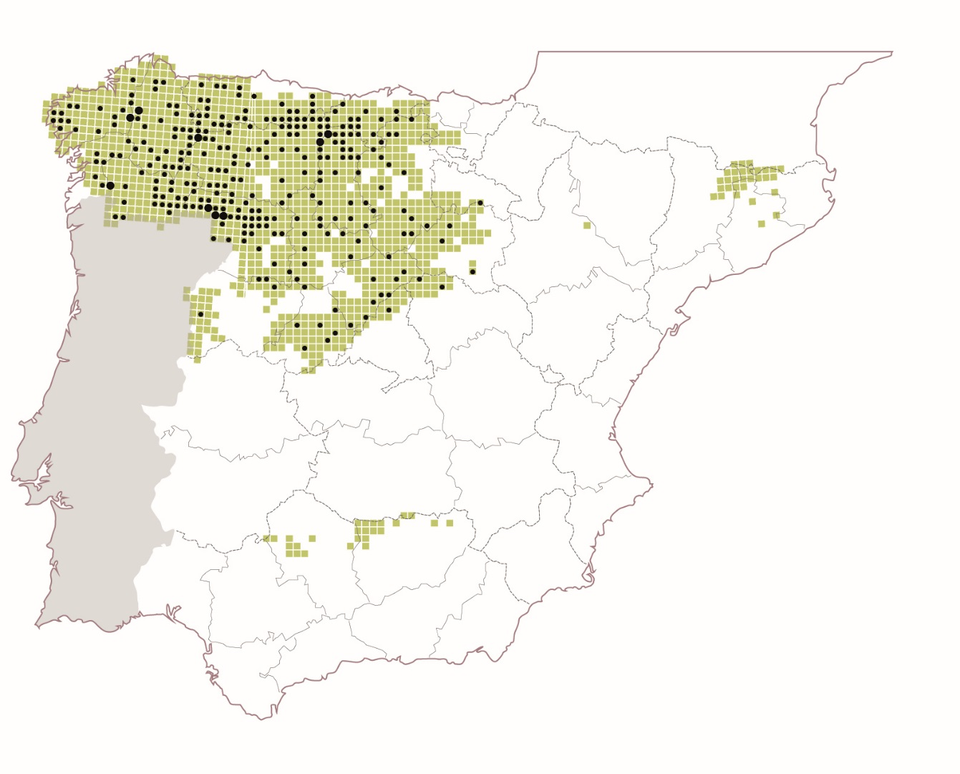
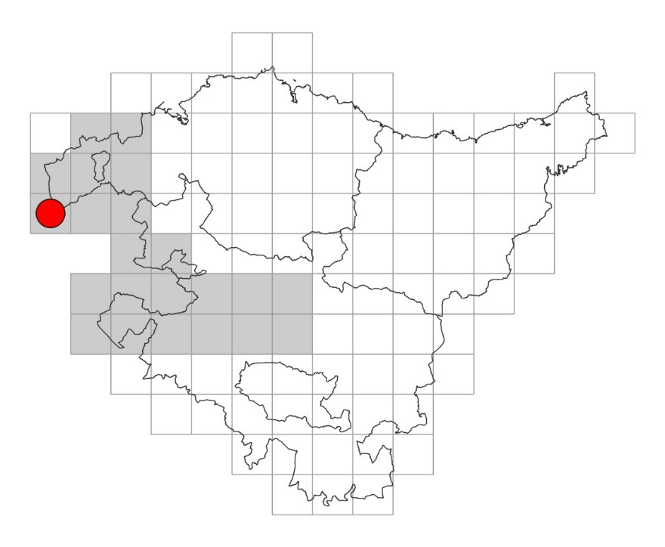
ÁREA DE DISTRIBUCIÓN Y MANADAS
País Vasco
CENSO CAPV 2014
Sáenz de Buruaga et al. 2015
CENSO ESPAÑA 2012-2014
Sáenz de Buruaga et al. 2018

Slide 6
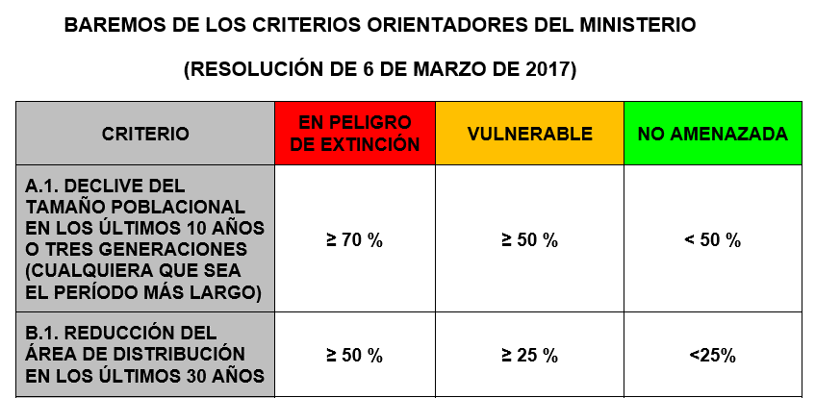
CATÁLOGO ESPAÑOL
TIME GENERATION = 4 años
(3 generaciones Canis lupus = 12 años)

Slide 7
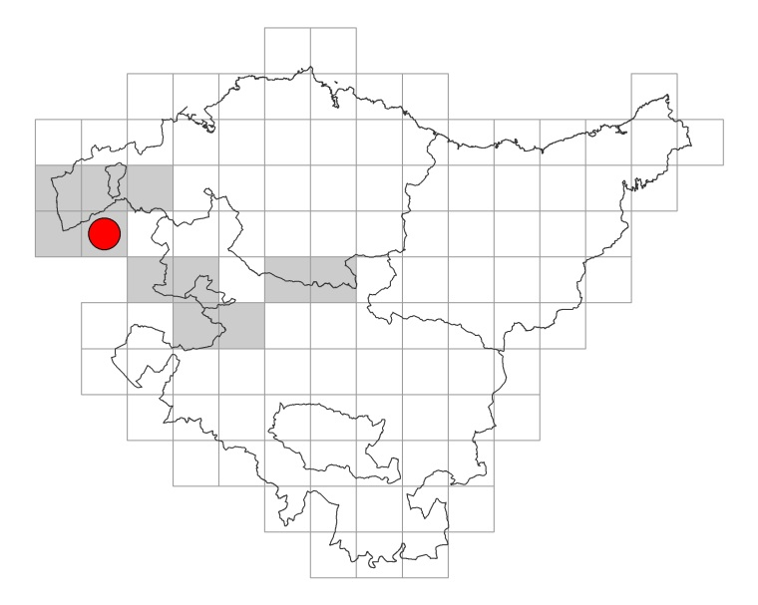
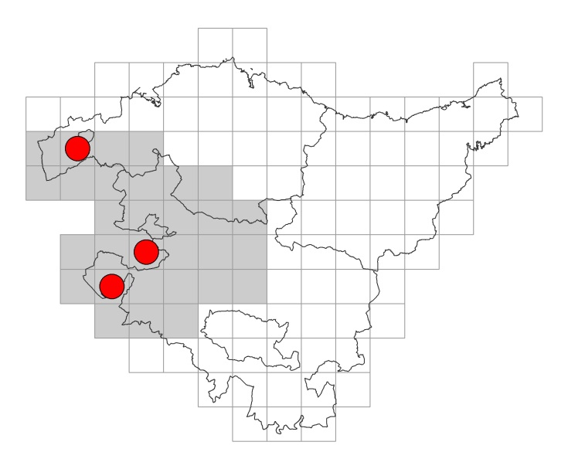
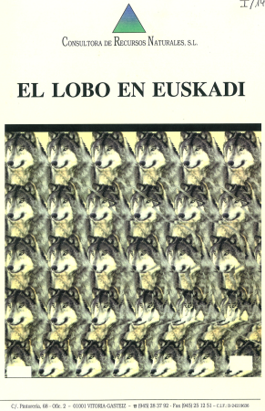
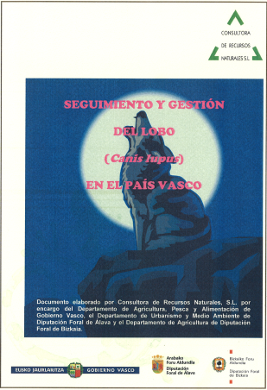
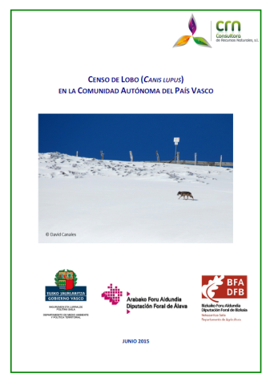
ÁREA DE DISTRIBUCIÓN Y MANADAS
1994
Sáenz de Buruaga et al. 1994
2005
Sáenz de Buruaga et al. 2006
2014
Sáenz de Buruaga et al. 2015

Slide 8
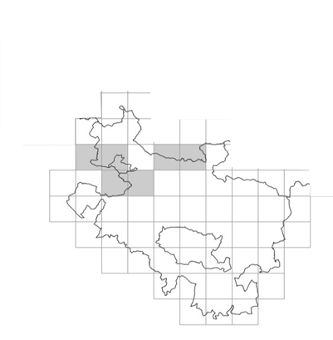
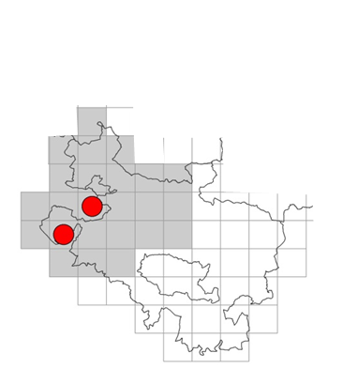
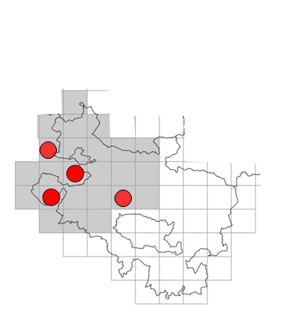
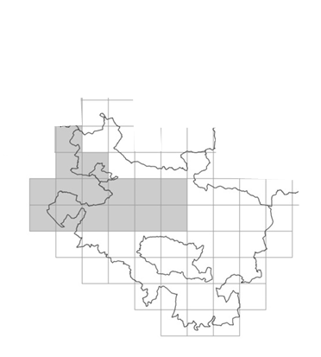
ÁREA DE DISTRIBUCIÓN Y MANADAS
1994
2005
2014
ÁREA DE DISTRIBUCIÓN Y MANADAS (T.H.ARABA/ÁLAVA)
1994
2005
2008
2014

Slide 9
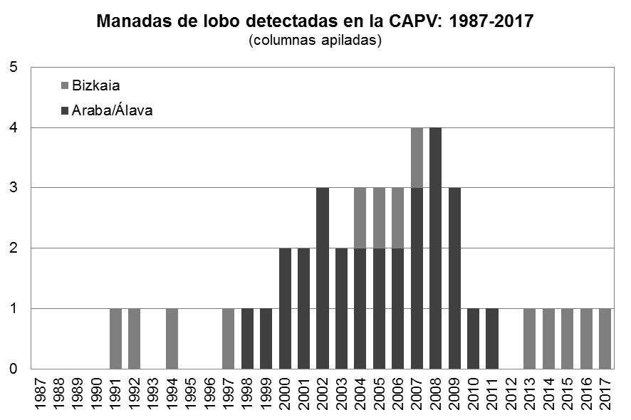
EVOLUCIÓN POBLACIONAL: MANADAS CAPV
+
_
Último censo
(2014)
Último dato disponible
(invierno 2018 : año reproductor 2017)

Slide 10
EVOLUCIÓN POBLACIONAL: MANADAS CAPV
TIME GENERATION = 4 años
(3 generaciones Canis lupus = 12 años)
Último censo (2014)
– 66,7 %
VULNERABLE
(comparación años concretos)

Slide 11
EVOLUCIÓN POBLACIONAL: MANADAS CAPV
TIME GENERATION = 4 años
(3 generaciones Canis lupus = 12 años)
Último dato disponible
(invierno 2018 : año reproductor 2017)
– 66,7 %
VULNERABLE
(comparación años concretos)

Slide 12
EVOLUCIÓN POBLACIONAL: MANADAS CAPV
TIME GENERATION = 4 años
(3 generaciones Canis lupus = 12 años)
Último censo (2014)
– 62,5 %
VULNERABLE
(promedios cuatrienales ~ time generation)

Slide 13
EVOLUCIÓN POBLACIONAL: MANADAS CAPV
TIME GENERATION = 4 años
(3 generaciones Canis lupus = 12 años)
Último dato disponible
(invierno 2018 : año reproductor 2017)
– 63,6 %
(promedios cuatrienales ~ time generation)
VULNERABLE

Slide 14
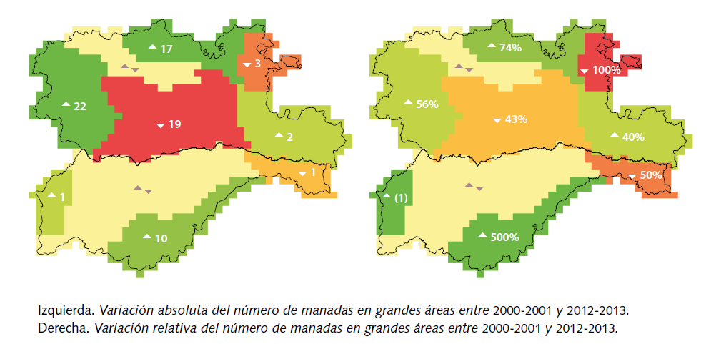
EVOLUCIÓN POBLACIONAL: MANADAS (CASTILLA Y LEÓN)
Sáenz de Buruaga et al. 2018
País Vasco
País Vasco
2001 → 2013

Slide 15
EVOLUCIÓN POBLACIONAL: MANADAS (ESPAÑA Y CYL)
España
1986-1988
229 manadas censadas/cartografiadas
( 294 estimadas)
2012-2014
297 manadas censadas/cartografiadas
(solo censadas, no estimadas)
Castilla y León
1987-1988
125 manadas censadas/cartografiadas
(159 estimadas)
2000-2001
149 manadas censadas/cartografiadas
2012-2013
179 manadas censadas/cartografiadas

Slide 16
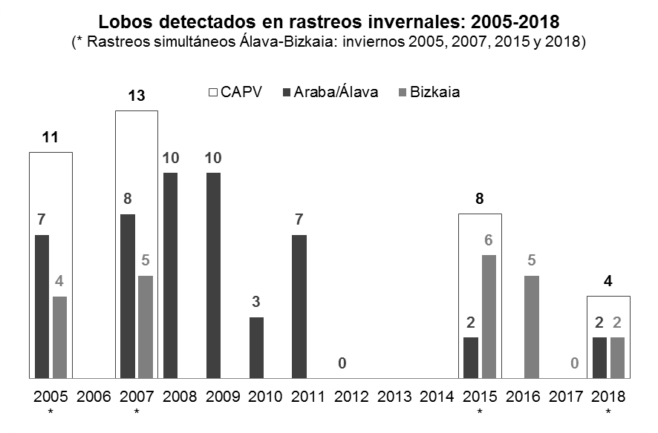
EVOLUCIÓN POBLACIONAL: RASTREOS INVERNALES
Rastreo último censo
(invierno 2015)
Último dato disponible
(invierno 2018)

Slide 17
EVOLUCIÓN POBLACIONAL: RASTREOS INVERNALES
TIME GENERATION = 4 años
(3 generaciones Canis lupus = 12 años)
Rastreo último censo
(invierno 2015)
Último dato disponible
(invierno 2018)
– 69,2 %
VULNERABLE
(comparación años concretos)

Slide 18
EVOLUCIÓN POBLACIONAL: RASTREOS INVERNALES
TIME GENERATION = 4 años
(3 generaciones Canis lupus = 12 años)
Rastreo último censo
(invierno 2015)
Último dato disponible
(invierno 2018)
– 45,5 %
NO AMENAZADA
(promedios cuatrienales ~ time generation)

Slide 19
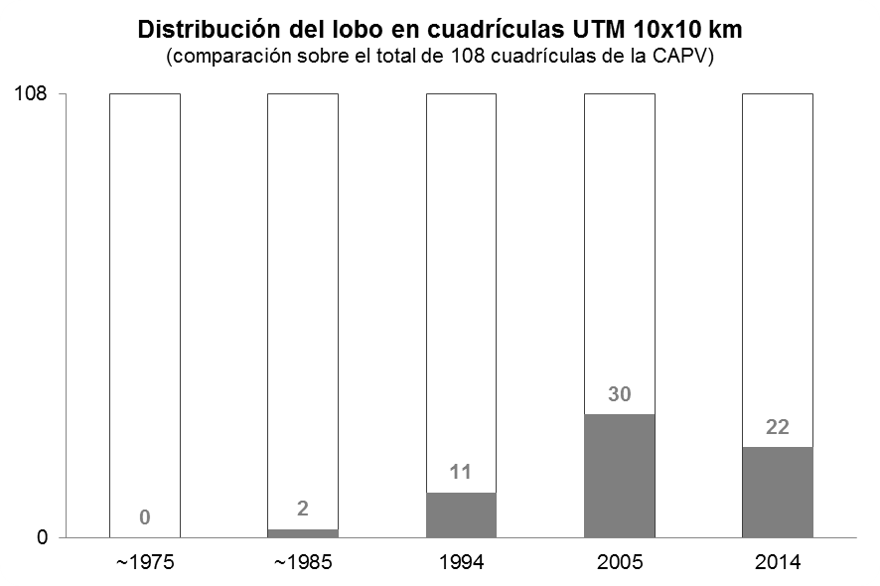
EVOLUCIÓN : ÁREA DE DISTRIBUCIÓN CAPV
30 años
Último censo 2014
(= último dato disponible)
+ 859,0 %
NO AMENAZADA

Slide 20
EVOLUCIÓN: ÁREA DE DISTRIBUCIÓN (NOROESTE IBÉRICO)
Sáenz de Buruaga et al. 2018
1970 → 1988 → 2001 → 2013

Slide 21
(ESTATUS según censo 2014 / actualización invierno 2018)
VALORACIÓN CATÁLOGO VASCO
EN PELIGRO
CATEGORÍAS
AMENAZA UICN
VULNERABLE
NO AMENAZADA
CATALOGADA
NO CATALOGADA
RARA
DE INTERÉS ESPECIAL

Slide 22
(ESTATUS según censo 2014 / actualización invierno 2018)
VALORACIÓN CATÁLOGO VASCO
EN PELIGRO
CATEGORÍAS
AMENAZA UICN
VULNERABLE
NO AMENAZADA
CATALOGADA
NO CATALOGADA
RARA
DE INTERÉS ESPECIAL

Slide 23
(ESTATUS según censo 2014 / actualización invierno 2018)
VALORACIÓN CATÁLOGO VASCO
EN PELIGRO
CATEGORÍAS
AMENAZA UICN
Canis lupus
VULNERABLE
NO AMENAZADA
CATALOGADA
NO CATALOGADA
RARA
DE INTERÉS ESPECIAL

Slide 24
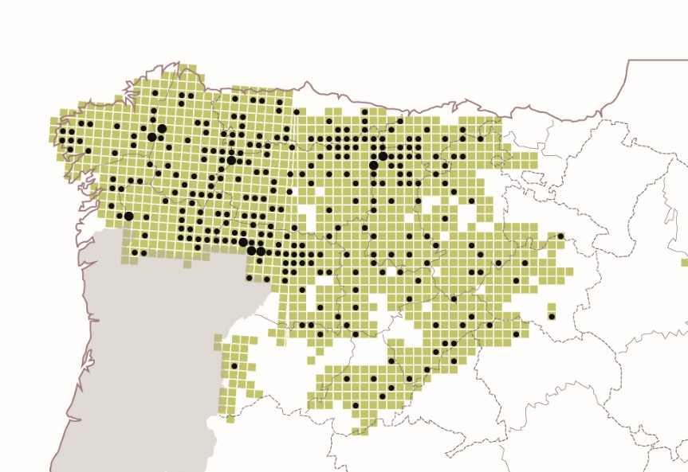
(ESTATUS según censo 2014 / actualización invierno 2018)
VALORACIÓN CATÁLOGO VASCO
EN PELIGRO
Canis lupus
VULNERABLE
‘efecto de rescate’
NO AMENAZADA
Directrices para el uso de los Criterios de la Lista Roja de la UICN a nivel regional
(UICN 2012)
CATALOGADA
NO CATALOGADA
RARA
DE INTERÉS ESPECIAL

Slide 25
(ESTATUS según censo 2014 / actualización invierno 2018)
VALORACIÓN CATÁLOGO VASCO
EN PELIGRO
VULNERABLE
‘efecto de rescate’
Canis lupus
NO AMENAZADA
Directrices para el uso de los Criterios de la Lista Roja de la UICN a nivel regional
(UICN 2012)
CATALOGADA
NO CATALOGADA
RARA
DE INTERÉS ESPECIAL

Slide 26
(ESTATUS según censo 2014 / actualización invierno 2018)
VALORACIÓN CATÁLOGO VASCO
EN PELIGRO
VULNERABLE
Canis lupus
NO AMENAZADA
CATALOGADA
NO CATALOGADA
RARA
DE INTERÉS ESPECIAL

Slide 27
(ESTATUS según censo 2014 / actualización invierno 2018)
VALORACIÓN CATÁLOGO VASCO
NO AMENAZADA
CATALOGADA
«Raras», en la que se incluirán las especies o subespecies cuyas poblaciones son de pequeño tamaño, localizándose en áreas geográficas pequeñas o dispersas en una superficie más amplia, y que actualmente no se encuentren «en peligro de extinción» o sean «vulnerables».
«De interés especial», en la que se podrán incluir las que, sin estar contempladas en ninguna de las categorías precedentes, sean merecedoras de una atención particular en función de su valor científico, ecológico, cultural o por su singularidad.
(artículo 48 del TRLCN Decreto Legislativo 1/2014)
Canis lupus
RARA
DE INTERÉS ESPECIAL

